Slide 1
HICHIP
PCB Layout Guide
珠海海奇半导体有限公司

Slide 2
Placement
从线路板走线layout的角度，布局是最基本也是最重要的一步，所以布局的原则有以下几点：
连接器接口是固定的，优先布主控SOC，信号之间减少交叉浪费布线面积
优先DDR->HDMI RX->HDMI TX->SDIO3.0->USB
供电电源VDD33,VDD15,VDD11靠近SOC放置
Bypass电容靠近IC PIN脚
调整GPIO位置，避免GPIO穿越高速信号，破坏高速信号参考平面
射频电路应靠近板边放置，避免HDMI TX/RX/DDR等高速信号
蓝牙和WIFI应相互远离放置
大功率或发热器件远离SOC，均匀分布，避免热传递

Slide 3
Power
电源是系统稳定性的基础，在保证有良好的地回路情况下，要确保以下几点：
1.1V Core power走线≥40mil，独立供电
1.5V /1.8V DDR power 走线≥22 mil，PCB尽可能把DDR和SOC的VDDO分开2条支路，避免相互干扰
3.3V IO power走线≥15mil
5V走线≥50mil
Power trace换层时，要根据电流增加Via数量或增大size
Power trace的源端和末端，必须放置去耦电容
Power trace从源端到各供电支路，从粗到细形成树状结构

Slide 4
DDRx -2layer
DDR layout直接影响DDR工作频率和系统稳定性。
Single end 50ohm，Differential 100ohm
DDR3 1600MHz 时DQ单根包地，DDR2需满足DQS包地
DQ/DQS可以不做等长，但需保证阻抗连续性，走线过孔换层需要做好包地，避免和顶层其他走线平行
ADDR/CMD走线尽量短，尽量保持2W线距，避免Crosstalk
Traces较长应配串联Rs靠近SOC放置，用于阻抗匹配，避免反射和过冲
DQS0/DQS1/CK要严格差分走线，做等长和包地处理
VREF分压电阻和滤波电容尽量靠近PIN
包地线应有充足的VIA
目前DDR 原理图&Layout公板已经做测试验证。不建议改动，请直接Copy，如有需要调整的部分，请遵循布线规则和做好老化测试。

Slide 5
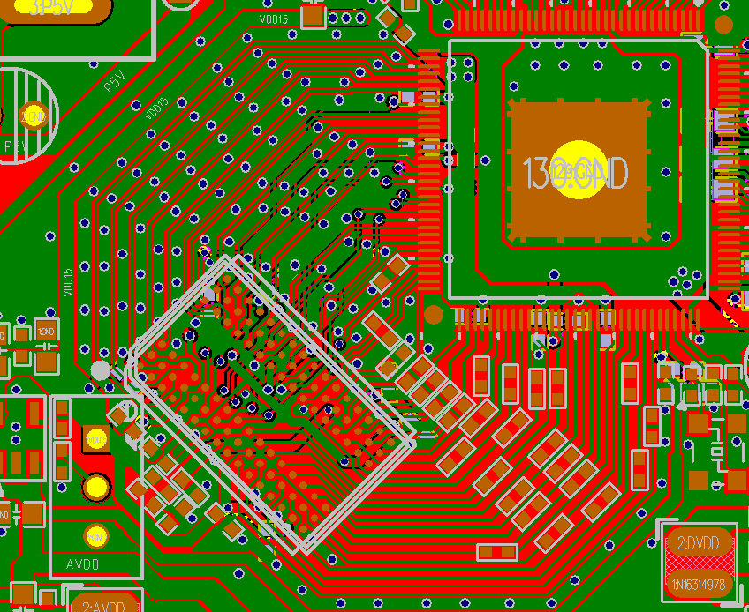
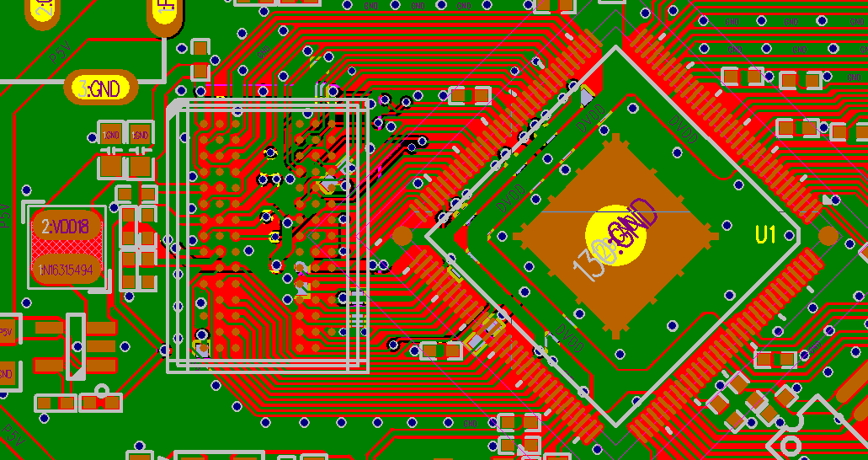
DDRx layout-2layer
DDR2 reference layout
Line Width(W)= 5 mil Line Space(S)≥ 7 mil Clearance (D)= 5 mil Note :线宽(W) 信号线间距(S) 信号线与地线间距(D)
DDR3 reference layout

Slide 6
DDR3 -4layer
TOP层走S1，GND层做参考平面，VCC层走S2，BOTTOM层走VDDO。
Single end 50ohm，Differential 100ohm
DQ/DQS可以不做等长，但需保证阻抗连续性
CSJ Rs靠近SOC放置，用于阻抗匹配，避免反射和过冲
DQS0/DQS1/CK要严格差分走线
VREF分压电阻和滤波电容尽量靠近PIN
目前DDR 原理图&Layout公板已经做测试验证。不建议改动，请直接Copy，如有需要调整的部分，请遵循布线规则和做好老化测试。

Slide 7
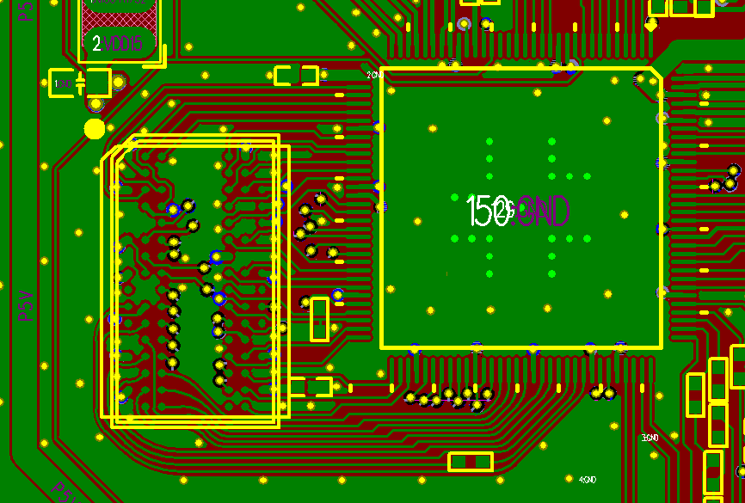

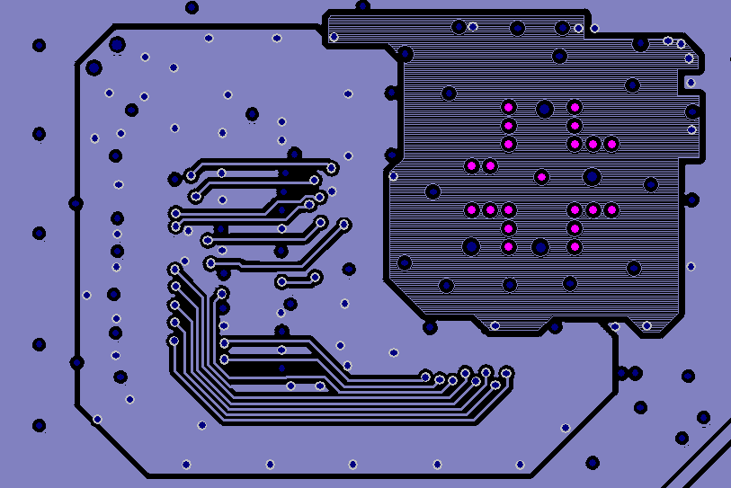
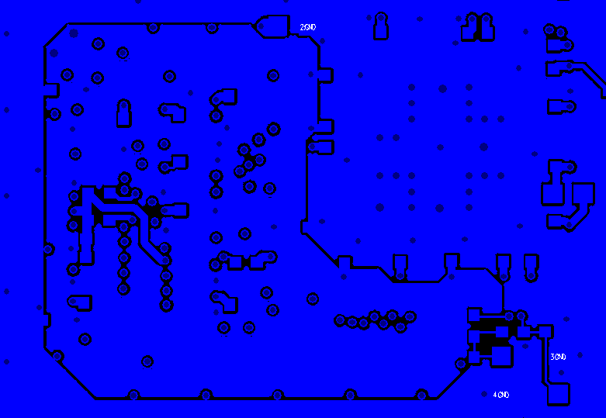
DDR3 layout-4layer
TOP(L1)
GND(L2)
DDR3 reference layout
Line Width(W)= 5 mil Line Space(S)≥ 5 mil Clearance (D)= 5 mil
其他厚度PCB可减少Core thickness
层数 | 材料 | 厚度要求(mm)
L1(TOP) | Copper | 0.035
 | PP | 0.1
L2(GND) | Copper | 0.015
 | Core | 1.27
L3(VCC) | Copper | 0.015
L4(BOT) | PP | 0.1
 | Copper | 0.035
总厚度 |  | 1.6
VCC(L3)
BOTTOM(L4)

Slide 8
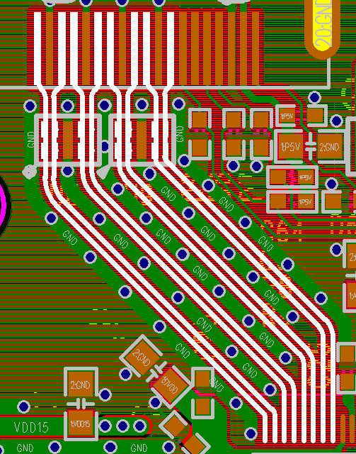
HDMI TX/RX
HDMI 2layer layout guide
Line Width(W)= 8 mil Line Space(S)= 5 mil Clearance (D)= 5 mil
Differential 100ohm
差分对严格按照差分走线要求
4组差分对等长并单独包地
确保底层完整地平面
HDMI RX信号不允许打孔换层
HDMI TX焊线式要预留信号地和电源地
连接器GND必须就近打孔
包地线尽量包到PIN脚并多打VIA

Slide 9
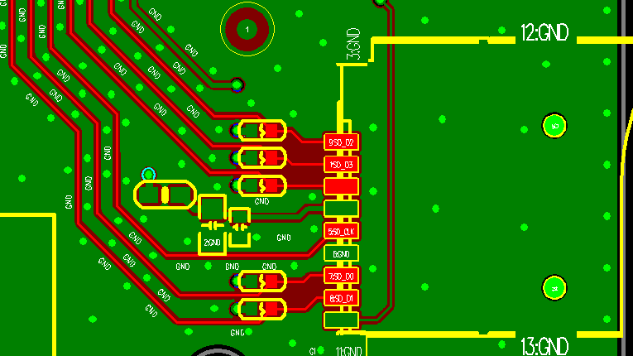
SDIO3.0
SDIO3.0支持高速模式，CMOS电平速率达到104MHz，对PCB走线要求较高。
Single end 50ohm
信号线独立包地
至少要保证时钟包地，信号2W
参考时钟CLK做等长误差±200mil
走线长度不超过4000mil
上拉电阻靠近SD卡放置
避免其他与其他高速信号交叉
避免SD卡座双lay时信号分叉引起反射
避免地平面支离破碎
无法满足layout guide时应关闭高速模式再使用，避免兼容性问题。

Slide 10
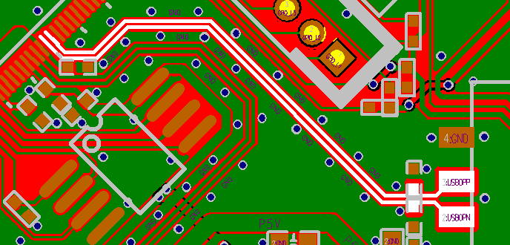
USB2.0
USB2.0 layout guide
Differential 90ohm
2layer 线径走9mil降低阻抗
差分对严格按照差分走线要求
差分对单独包地，有充足GND VIA
确保底层完整地平面
避免2次过孔换层
ESD器件靠近端口放置

Slide 11
LCD LVDS/RGB/MIPI DSI
LCD信号质量也会影响显示效果，尤其是RGB 148.5MHz，LVDS 30cm cable，MIPI 2.5K屏经转接延长等使用场景，layout都要特别注意。
Differential 100ohm
RGB/LVDS/MIPI 时钟信号CLK尤为关键，严格包地处理
RGB是TTL信号，MSB信号尤为关键，走线优先
LVDS是1.8V差分信号，D2/D6组差分对走线优先，所有信号参考CLK等长误差±400mil
MIPI是1.2V差分信号，D0组差分对走线优先，所有信号参考CLK做等长误差±200mil

Slide 12
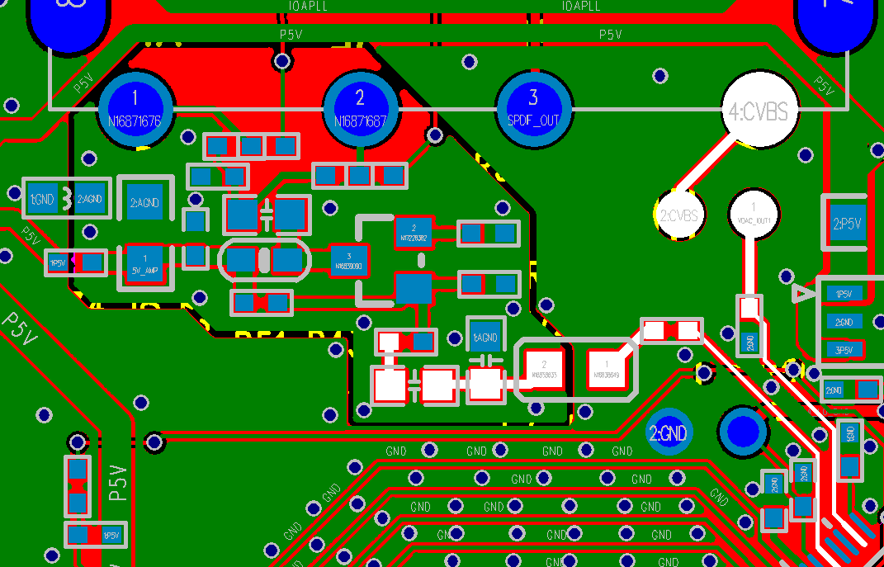
AV
Video CVBS/VGA和Audio Line Out都是模拟电路，处理不好会有水波纹，底噪等问题。
VDAC_IOUT需要包地处理
VDDA_LO_DAC电源需要取源端独立供电路径
LO_PWMLP/RP为PWM方波，滤波器电路靠近SOC放置
Audio应该有独立模拟地，回路地应靠近电源，
避免与其他器件的地共同回流
CVBS_IN的去耦电容和偏置电阻应靠近PIN放置
VDAC_VDDA供电电流较大，走线大于20mil

Slide 13
Other
Crystal走线做包地处理，尽量短，优先XIN
Bypass电容要靠近PIN放置
RC滤波靠近源端放置
仿真口EJTAG share外围电路时应靠近末端
ESD器件尽量靠近连接器，并最短距离打VIA
系统上所有CLOCK应尽量包地处理
注意地的完整性，由于SOC四边有电源PIN，避免电源和信号在底层走线对地平面的切割引起高速信号阻抗不连续，回路路径长等问题
注意地的回路路径，确保回路畅通，noise能直接导出
考虑散热，避免热源扎堆
Epad封装设计要大于芯片衬底，开窗面积大于70%，尽量多打Via

Slide 14


海纳天下英才 奇迹中华芯片
珠海海奇半导体
欢迎您的宝贵意见

